Slide 1
Universidad Técnica Particular de Loja
Sistemas Basados en el Conocimiento
Por: Karen Isabel Torres

Slide 2
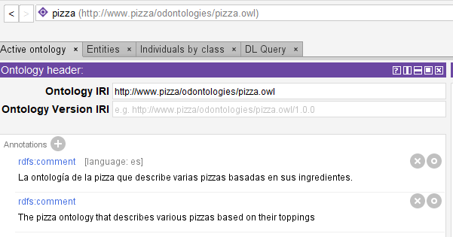
Ejecutar el Tutorial
Construir una Odontología OWL
1
URI de la Odontología

Slide 3
Pizza
PizzaTopping
BasePizza

Slide 4
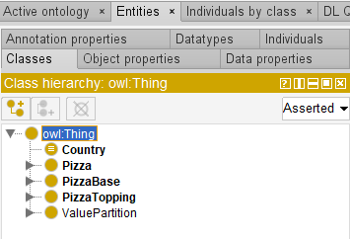
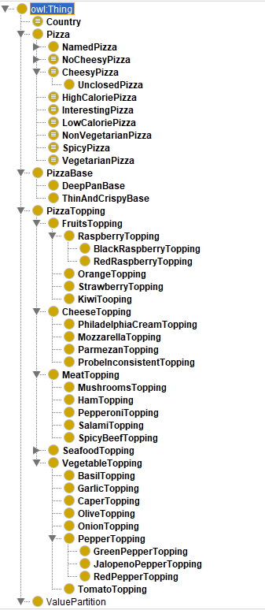
2
Crear clases
Country: país de origen de la pizza
Pizza: representa la pizza
NamedPizza: clases de pizas
PizzaBase: la base de la pizza
PizzaTopping: adicionales de la pizza

Slide 5
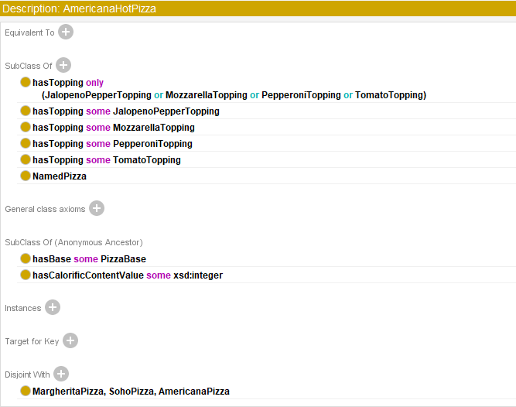
Crear restricciones

Slide 6

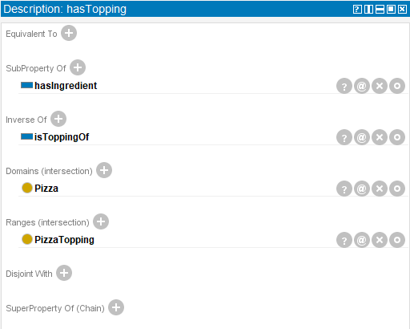
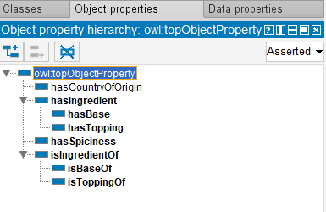
3
Object properties
Como se muestra en la ilustración se creo el inverso de hasIngredient que sería isIngredientOf,.
Además se especifica los dominios y rangos de cada uno de los object properties

Slide 7
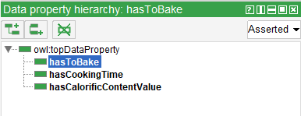
4
Data properties
En esta parte se describen relaciones entre un individuo y los valores de datos.
hasCookingTime y hasToBake son creadas para los ejemplos que a continuación se detalla,.
hasToBake: grado del horno para poner la pizza
hasCookingTime: tiempo que se tiene la pizza en el horno
hasCalorificContentValue: cantidad de calorías que tiene la pizza

Slide 8
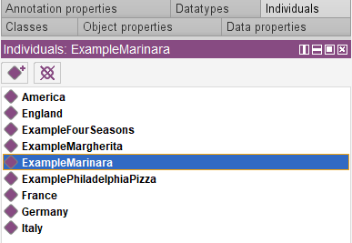
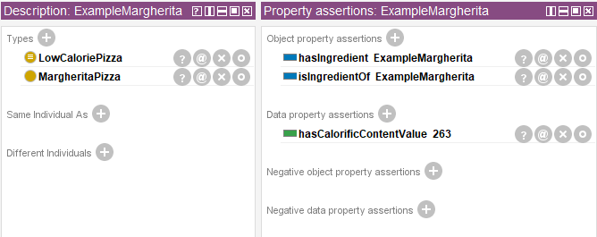
5
Individuals
Se creo un data property assertions para poner un valor de las calorías que tiene Margherita Pizza

Slide 9
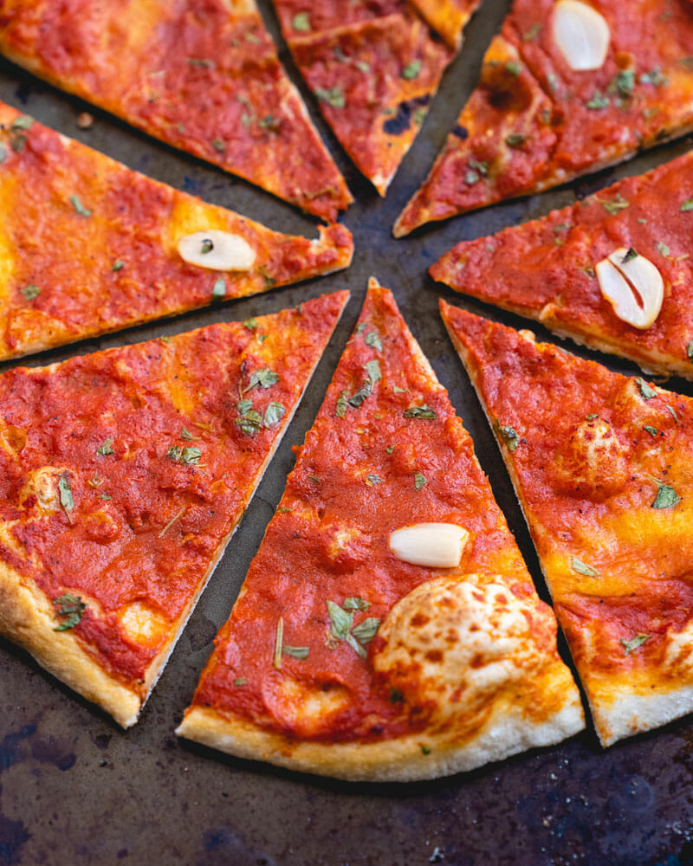
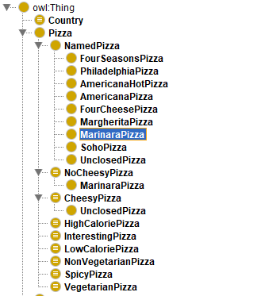
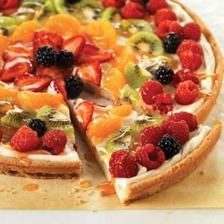
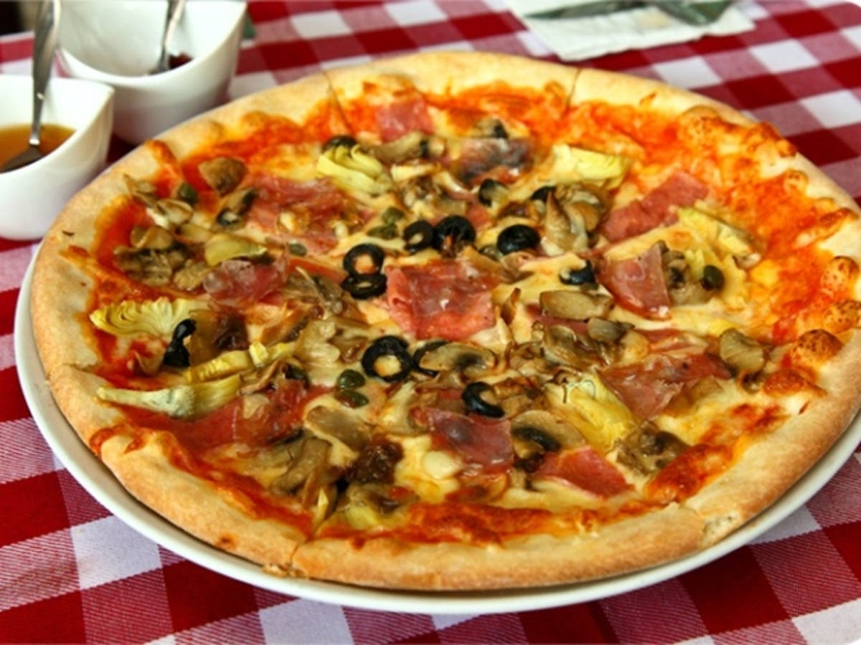
Crear pizzas
1
MarinaraPizza
No tiene queso
2
PhiladelphiaPizza
Pizza de frutas
3
FourSeasonsPizza
Tiene anchoas

Slide 10
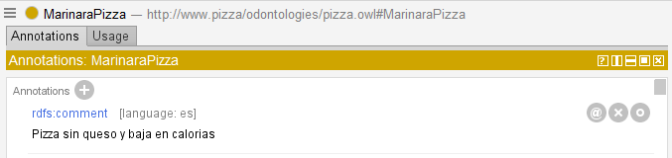
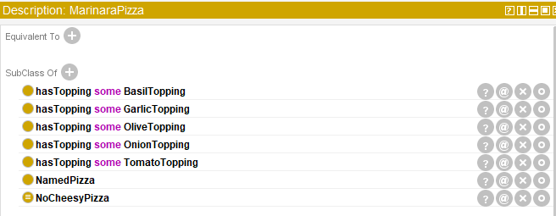
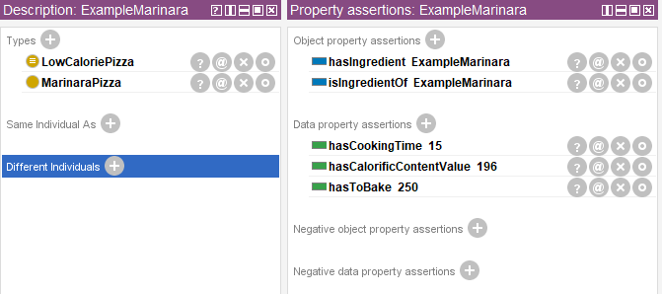
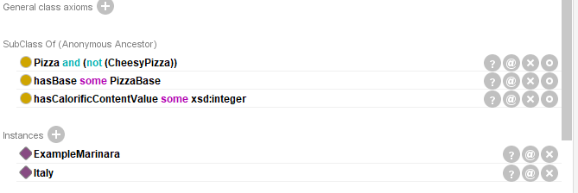
1
MarinaraPizza

Slide 11
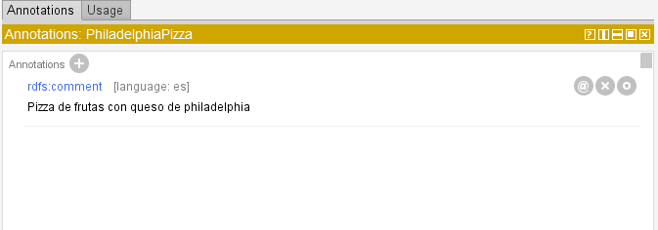
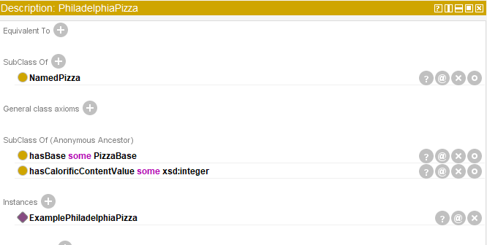
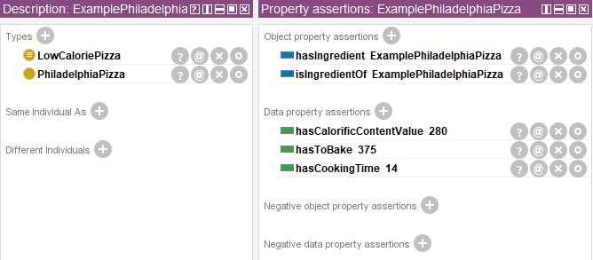
2
PhiladelphiaPizza

Slide 12
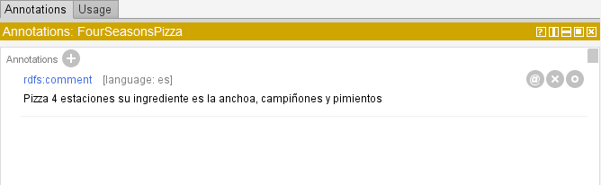
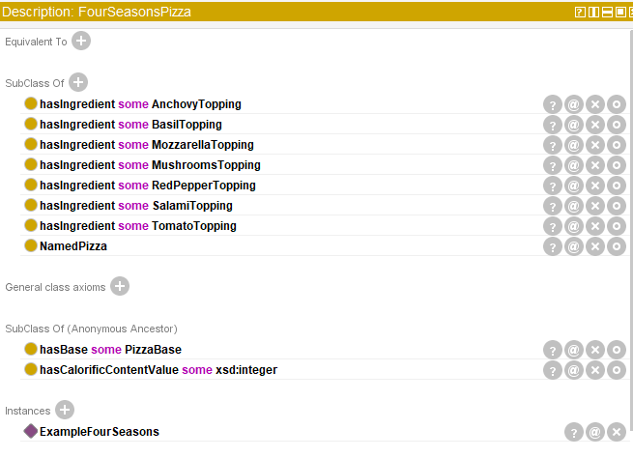
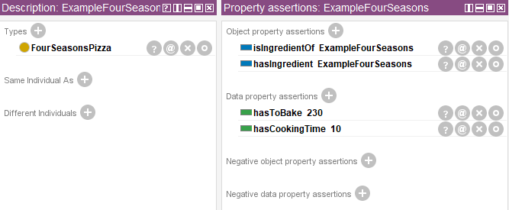
3
FourSeasonsPizza

Slide 13

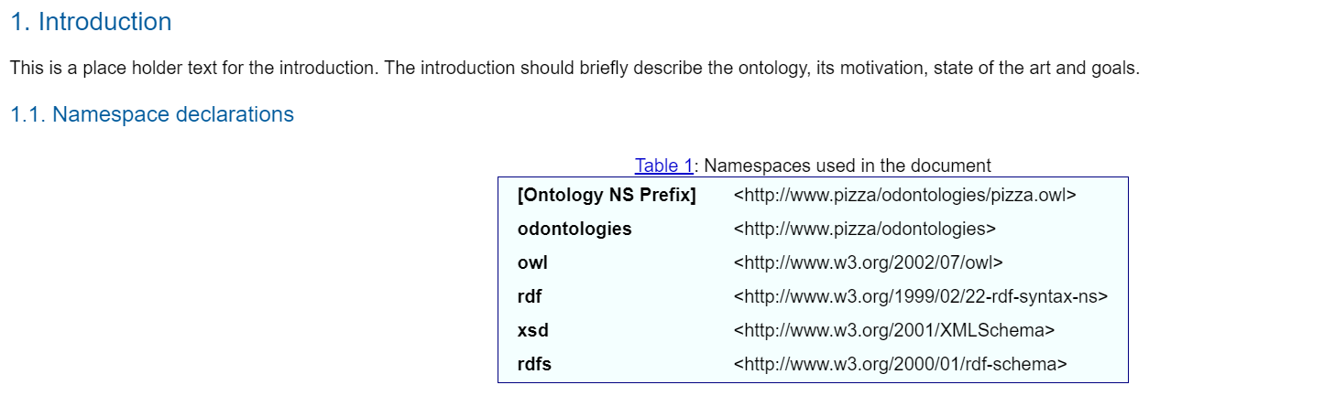
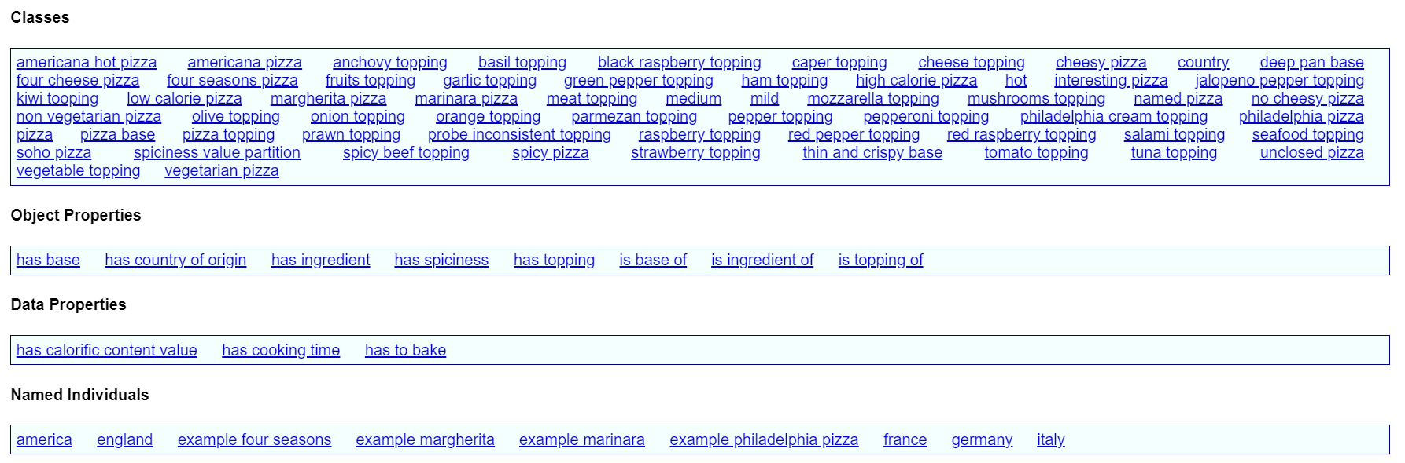
Documentación

Slide 14
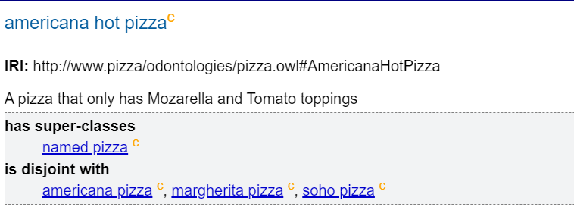
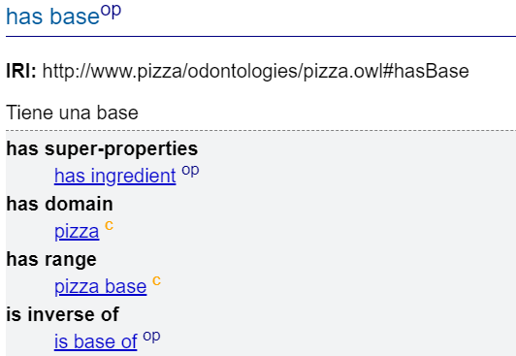
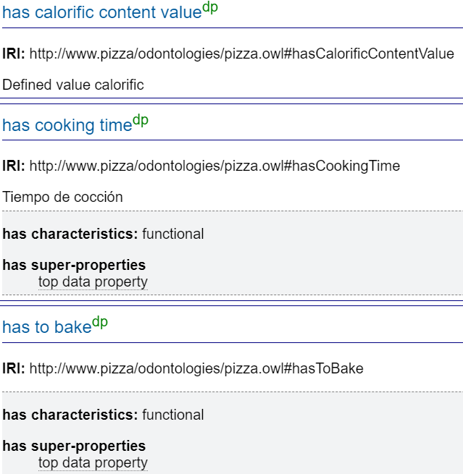
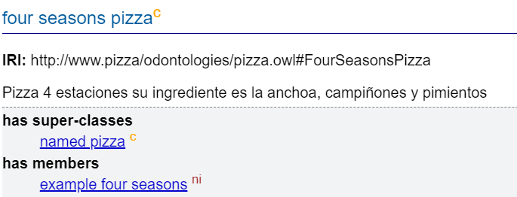
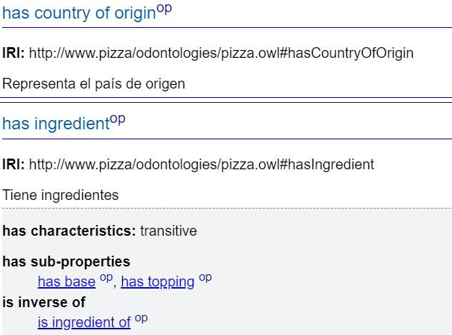
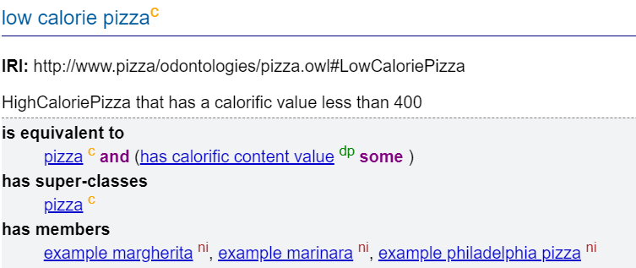
Classes
Object properties
Data properties

Slide 15
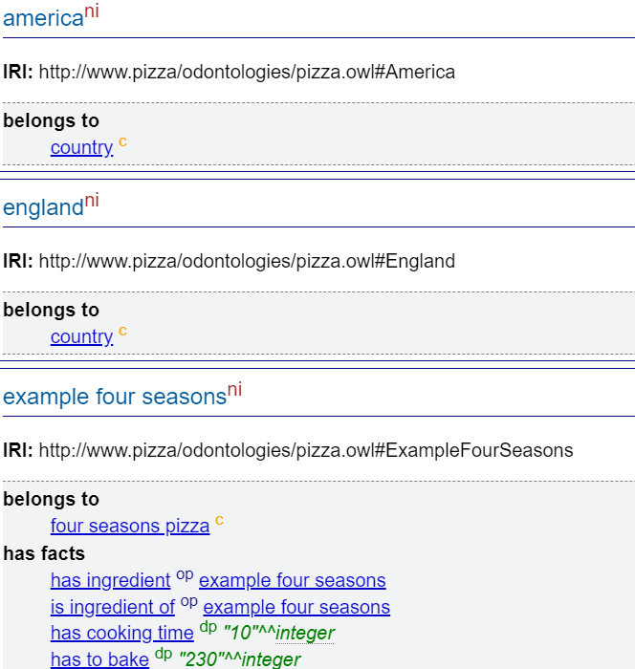
Individuals named

Slide 16

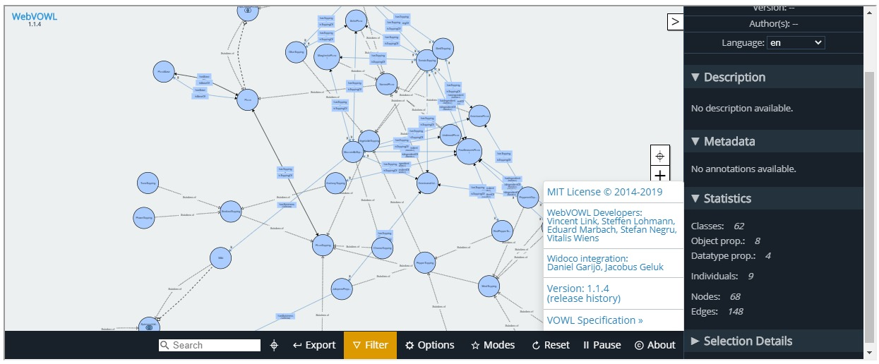
Grafo resultante de la ontología usando WebOWL

Slide 17

El archivo ExamplePiza.owl y el archivo que se genero la documentación para presentar los resultados de la odontología, se encuentra en GITHUB.
Link: https://github.com/ketorres10/ProjectPizzaSBC

Slide 18
GRACIAS

